Slide 1
TCFD 기후시나리오 분석
(4주차 강의안)

Slide 2
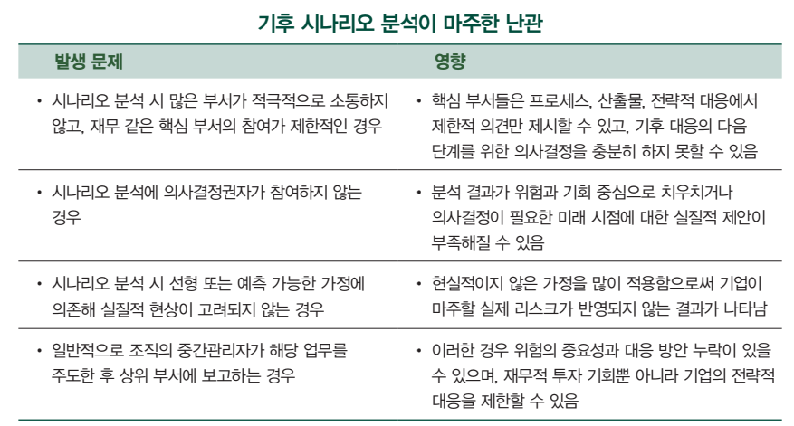
서론
출처: 한경ESG, 기후공시 첫걸음, TCFD

Slide 3
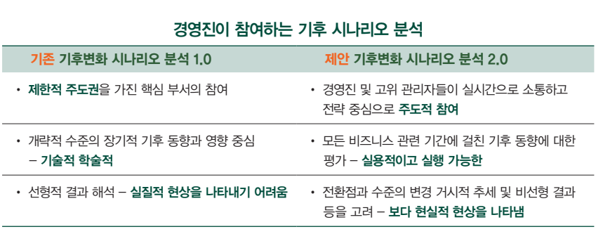
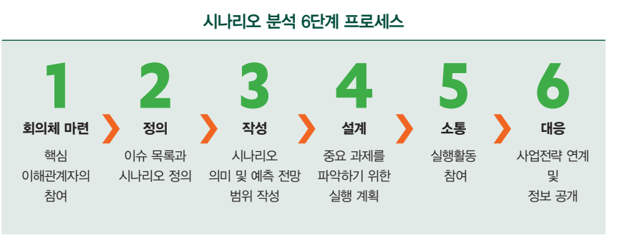
서론

Slide 4
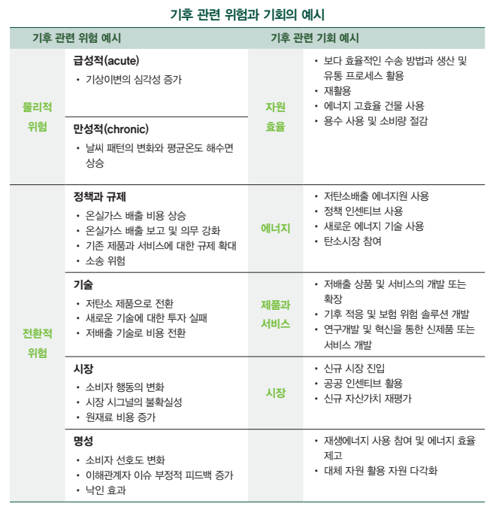
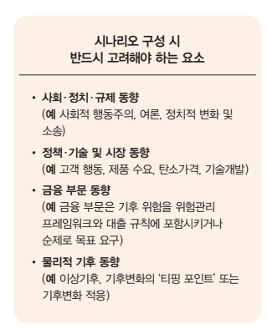
서론

Slide 5
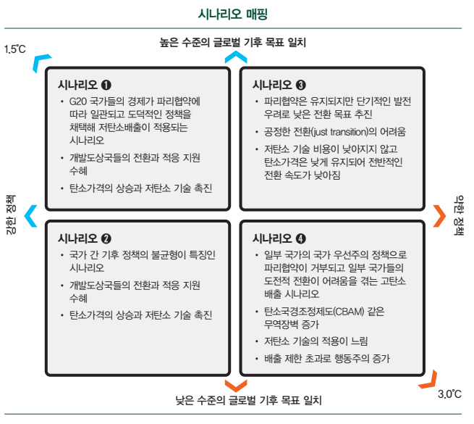
서론

Slide 6
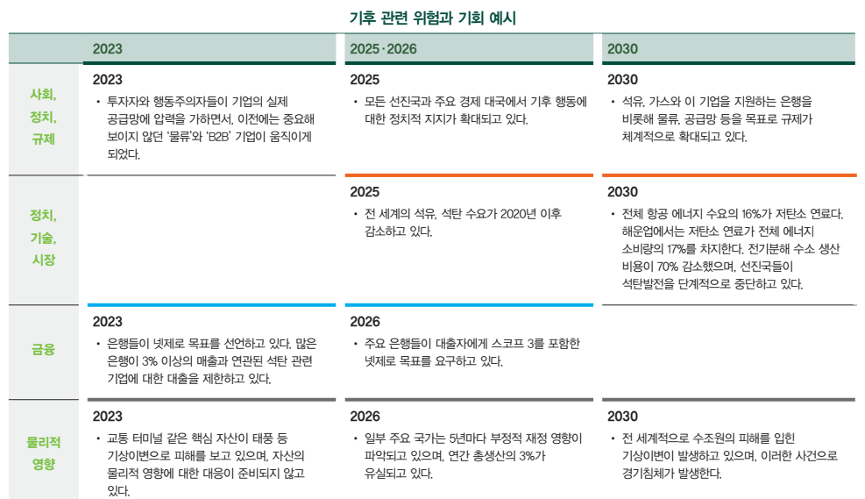
서론

Slide 7
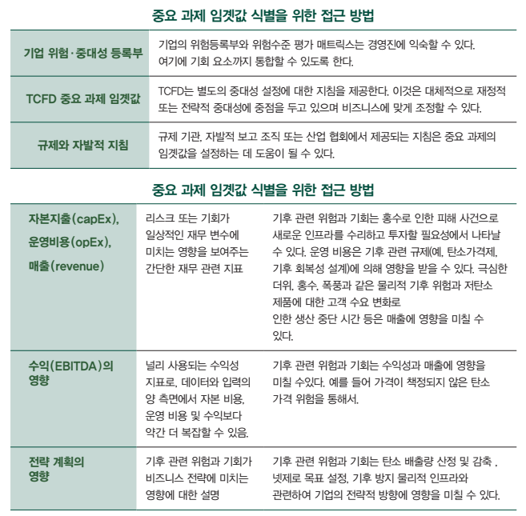
서론

Slide 8
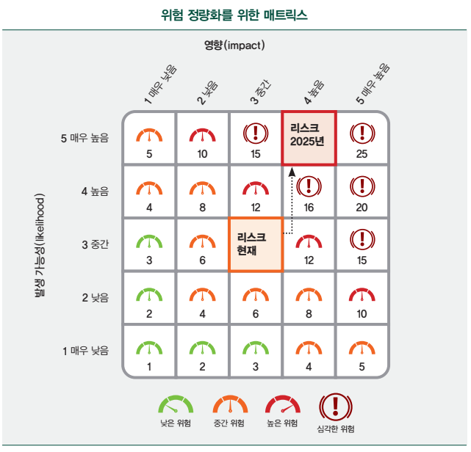
서론

Slide 9
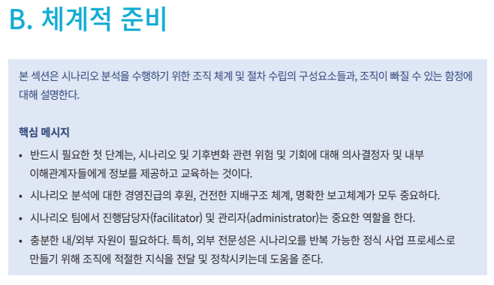
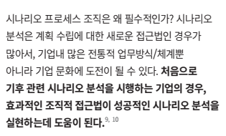
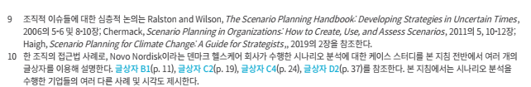
체계적 준비

Slide 10
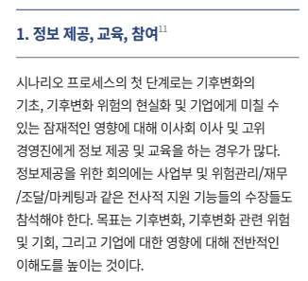
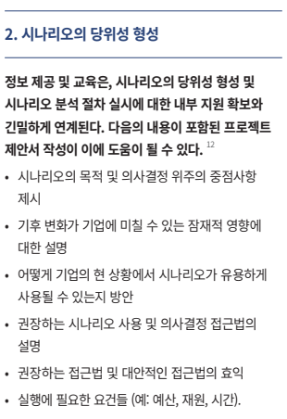
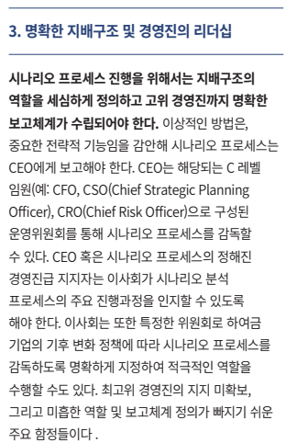
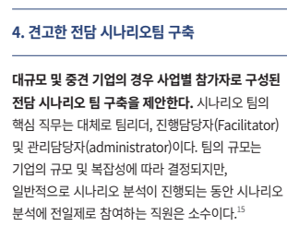
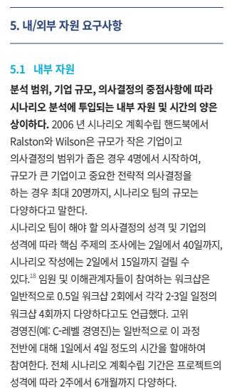
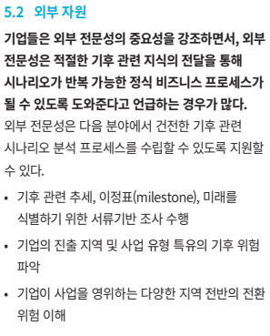
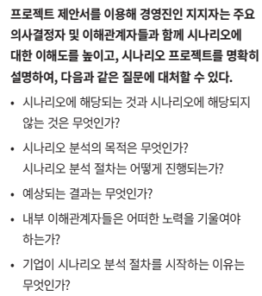
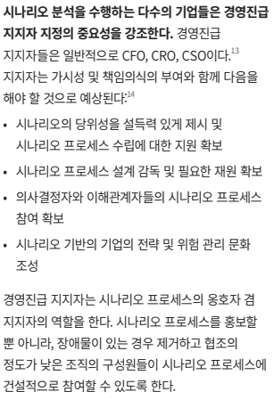
체계적 준비

Slide 11
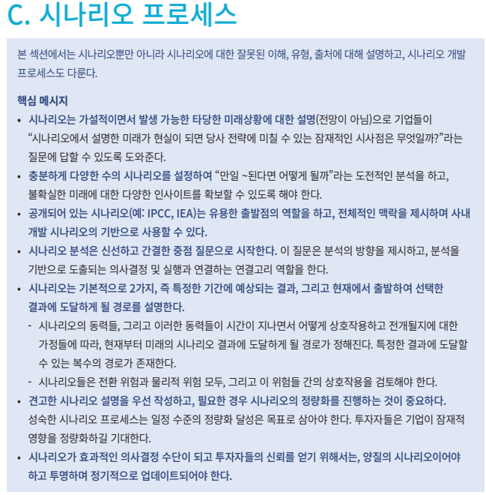
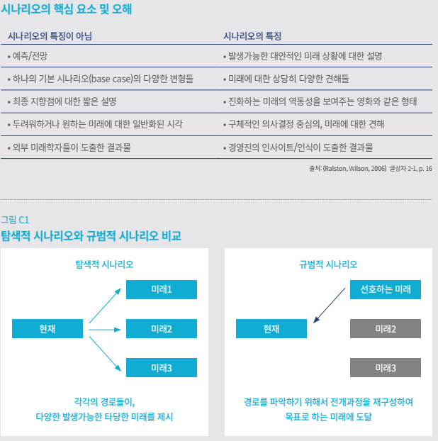
시나리오 프로세스

Slide 12
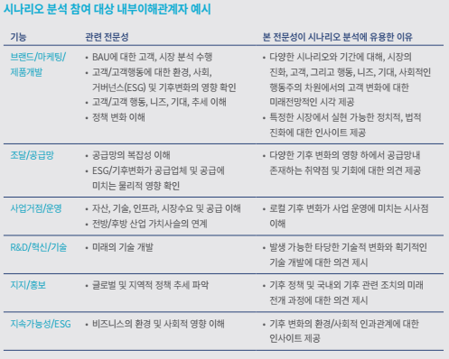
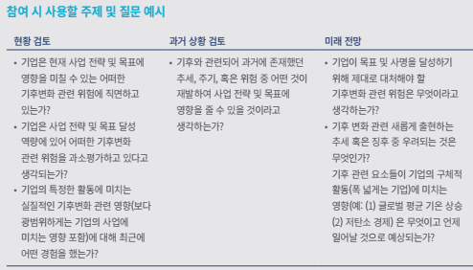
시나리오 프로세스

Slide 13
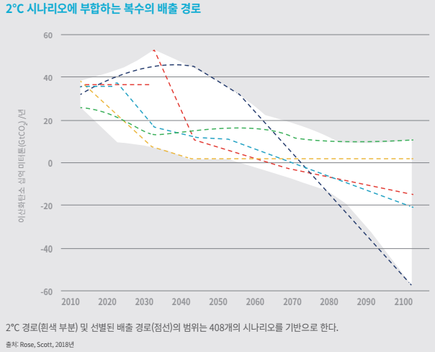
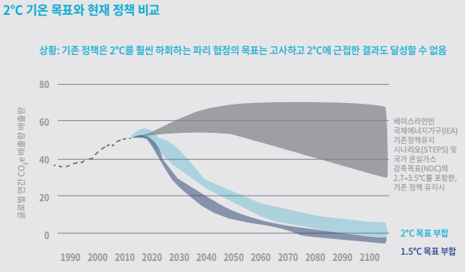
시나리오 프로세스
전환 위험을 평가할 때, 기업은 TCFD가 제안한 “2°C이하 시나리오”에 대해 1.5°C 시나리오의 사용 혹은개발을 고려

Slide 14
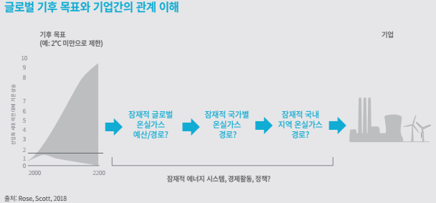
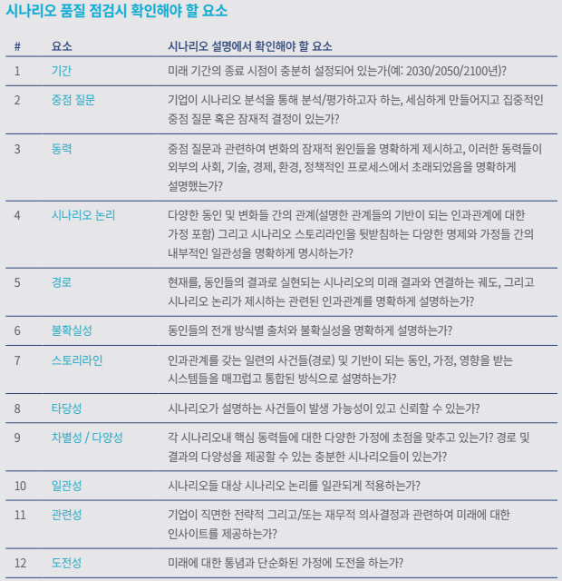
시나리오 프로세스

Slide 15
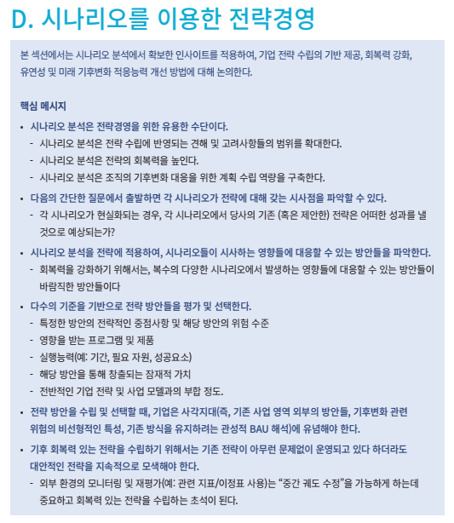
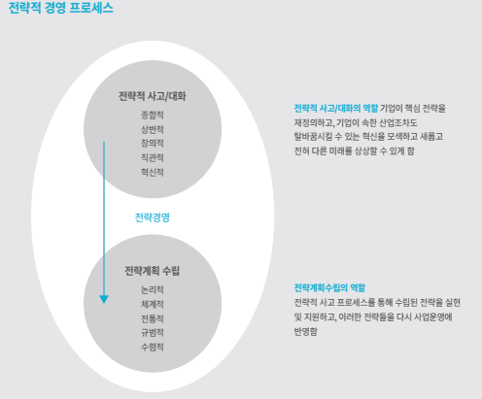
시나리오를 이용한 전략경영

Slide 16
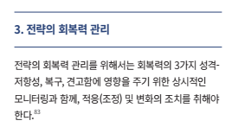
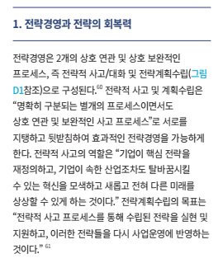
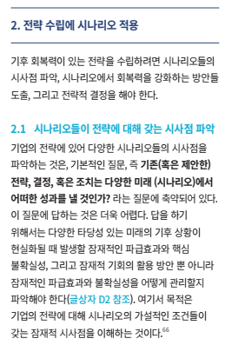
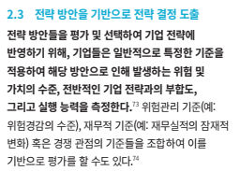
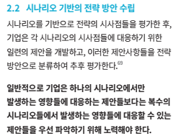
시나리오를 이용한 전략경영

Slide 17
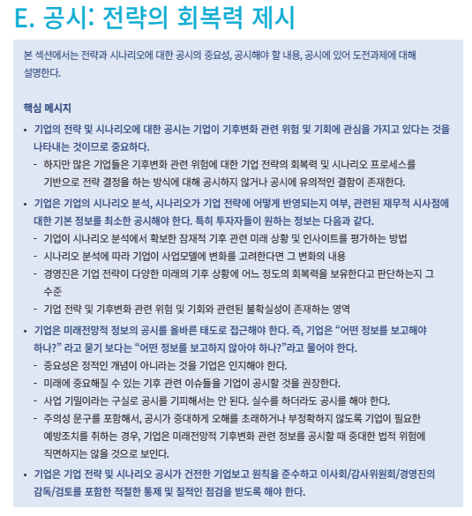
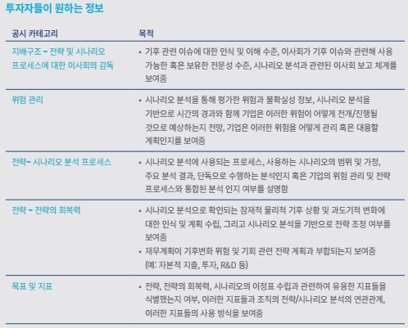
공시: 전략의 회복력 제시

Slide 18
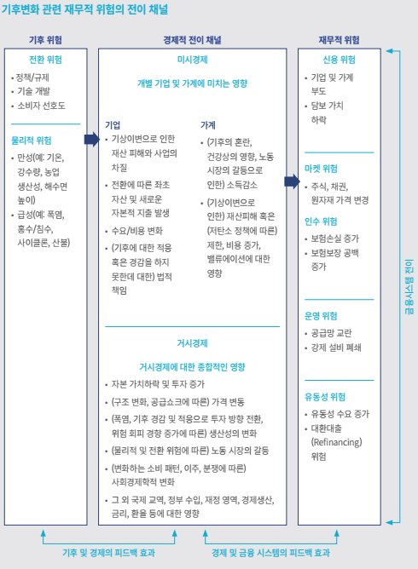
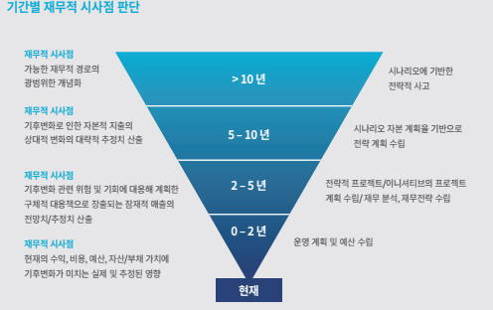
공시: 전략의 회복력 제시

Slide 19
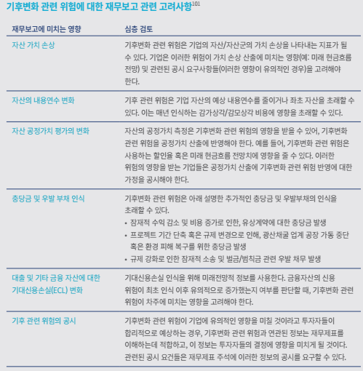
공시: 전략의 회복력 제시

Slide 20
결론
필요성
미래전망적 계획 도구의 채택
적응력 있는 전략적 태세 구축
공격적인 목표 설정의 중요성
기후변화 대응을 위해 지배구조, 위험 관리, 전략 프로세스의 통합 필요
시나리오 분석의 중요성
회복력이 높은 전략 개발에 효과적인 도구
주요 불확실성, 동인, 잠재적 결과 식별
기후변화 관련 위험 및 기회의 잠재적 영향에 대한 회복력 강화
경영진이 다양한 가능성을 검토하고 유연한 전략을 개발하는 데 도움
시나리오 분석의 효과
만일의 사태 대비
새로운 위험 및 기회에 대한 신속한 대응
유용한 정보 공시를 통한 경영진의 의사결정 지원

Slide 21
결론
시나리오 분석 가이드라인
시작을 위한 프레임워크 제공
시나리오 분석 수행 시 고려해야 할 요소 및 도전 과제 설명
각 기업의 상황에 맞춘 적용 필요
결론 및 Q&A
기후변화 대응 전략의 중요성 재강조
회복력 있는 전략 개발을 위한 시나리오 분석의 핵심 역할
질의응답 시간

